Slide 1
Роды литературы
эпос
лирика
драма
проза
Рассказ
Поветь
Роман
Сказ
отражает жизнь человека через чувства
Стихотворение
для сцены

Slide 2
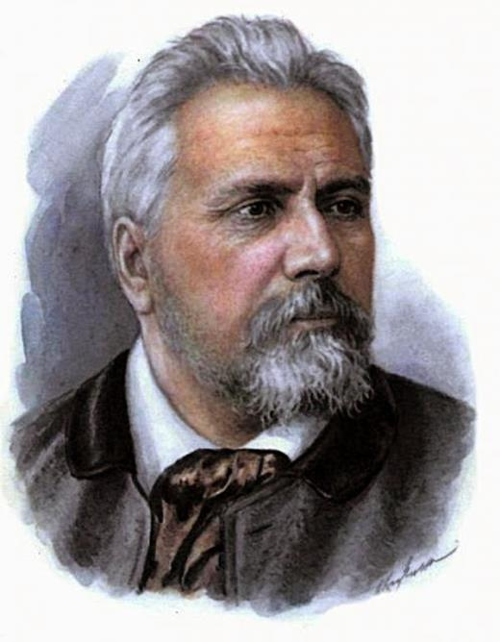
Николай Семёнович Лесков
(1831 — 1895)
– прозаик, народный писатель

Slide 3
Вопросы к уроку
Как жил Николай Лесков?
Какое произведение он написал?
Что такое сказ?

Slide 4
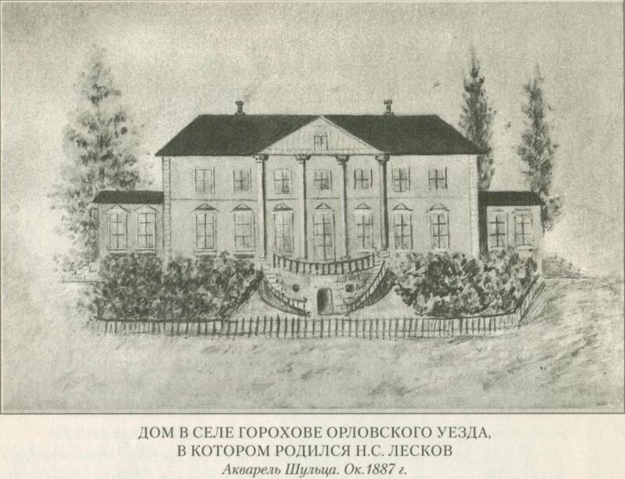
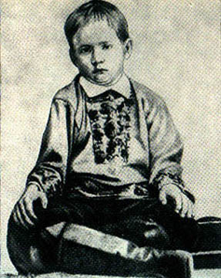
Ранние годы
Родился 4 февраля (16 февраля) 1831 года в Орловской губернии в семье следователя и дочери обедневшего дворянина. У них было пятеро детей, Николай был старшим ребенком.

Slide 5
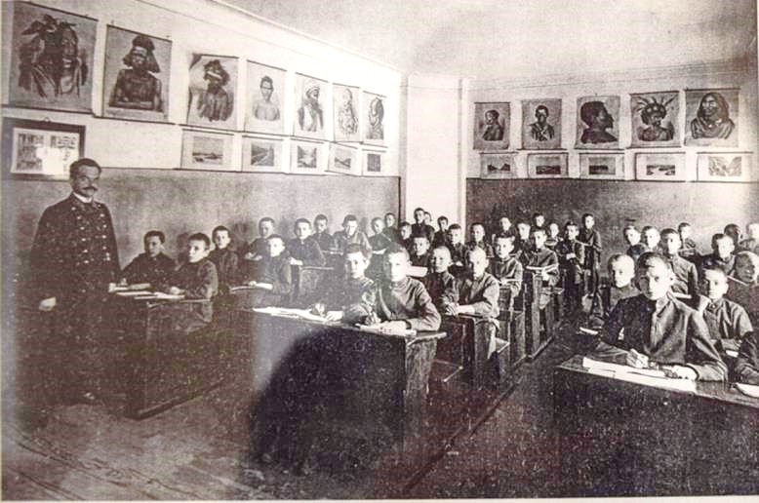
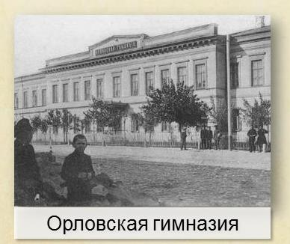
Образование
В 1841 году в возрасте 10 лет Лесков поступил в Орловскую гимназию. С учебой у будущего писателя не складывалось – гимназию поэт не закончил.

Slide 6
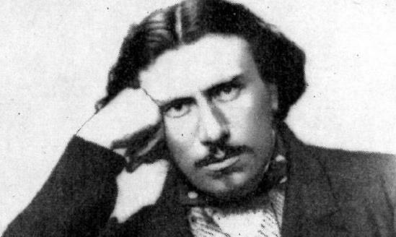
В 1847 году Лесков благодаря помощи друзей отца устроился на работу в Орловскую уголовную палату суда канцелярским служащим.

Slide 7
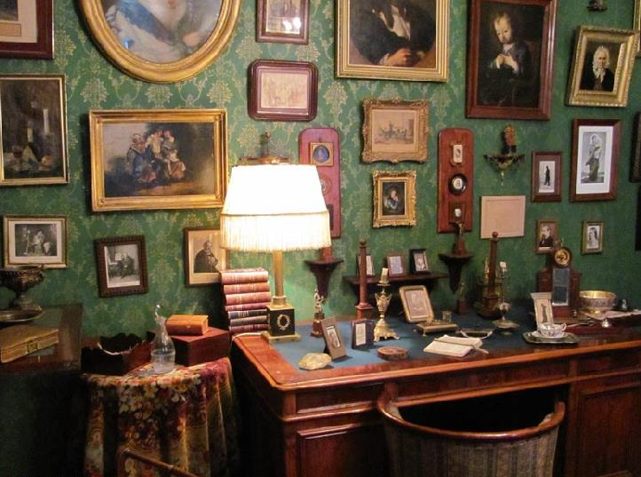
В 1857 Лесков ушел с работы и поступил на коммерческую службу в большую сельскохозяйственную компанию своего дяди-англичанина, по делам которой за три года объездил большую часть России.

Slide 8
Творческая жизнь
1860 год считают началом творческого Лескова-писателя, в это время он пишет и публикует статьи в различные журналы.
В 1862 году Лесков стал постоянным сотрудником газеты “Северная пчела”.

Slide 9
Творческая жизнь
С первых дней Лесков проявил себя страстным полемистом. За что был отлучен от журналов
ПОЛЕМИСТ – это человек, любящий
участвовать в спорах на определенные темы.

Slide 10
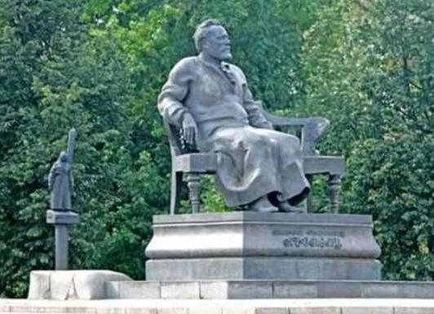
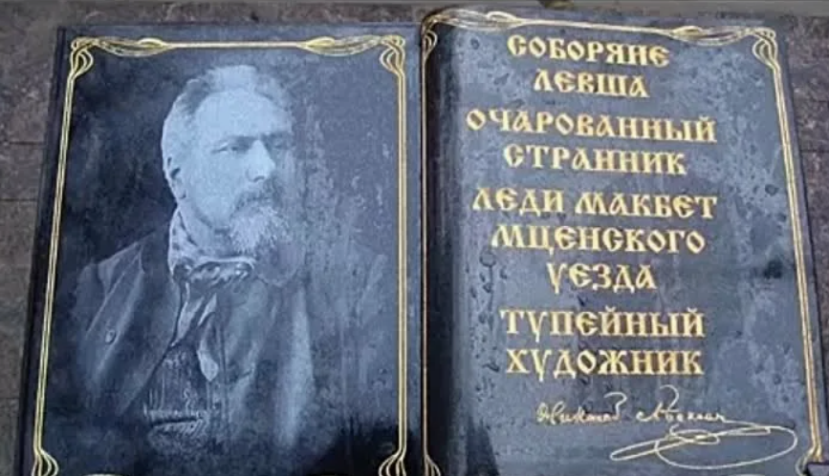
Лескова мучали приступы астмы, от которой впоследствии он и скончался в 1895 году в Санк-Петербурге.

Slide 11
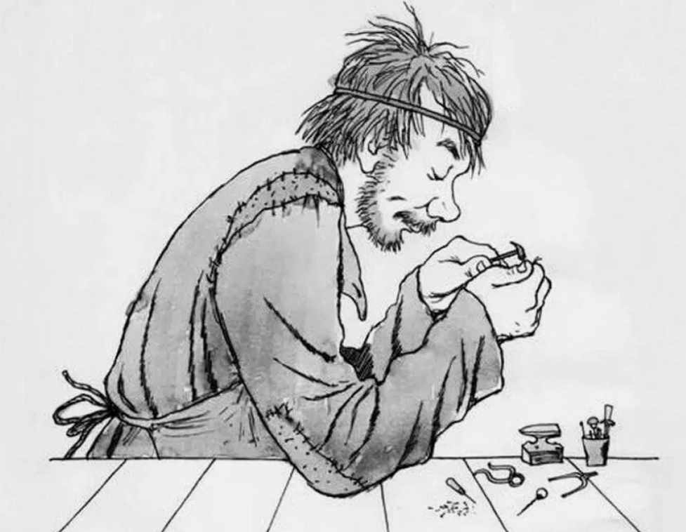
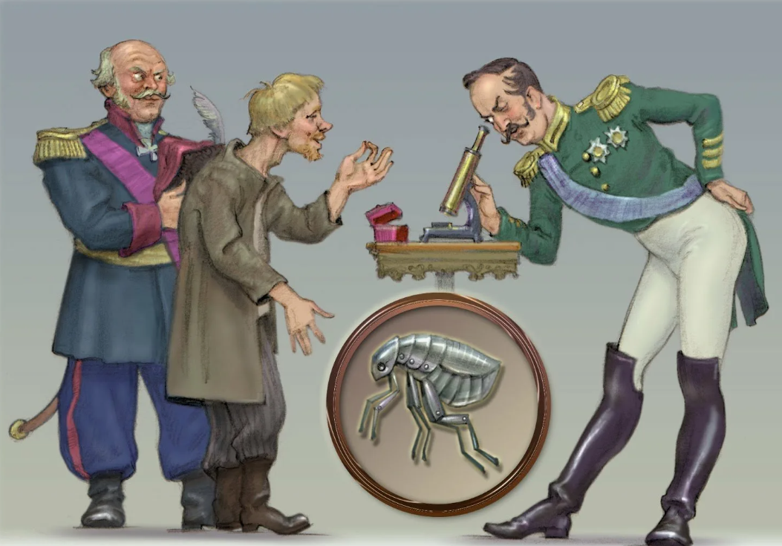
«Левша»
(Сказ о тульском косом Левше и о стальной блохе)
В 1881 году Лесков написал рассказ “Левша” (Сказ о тульском косом Левше и о стальной блохе) – старинной легенде о мастерах оружейного дела.

Slide 12
Словарная работа
Сказ
- это рассказ на основе народных преданий.

Slide 13
Самостоятельная работа
Изучите статью на стр.269 – 270 со слов «Герои Лескова…» и ответьте на вопросы.
Откуда Николай Лесков брал образы для своих произведений?
В чём особенность языка Лескова?
О чем скорбел (переживал) писатель?

Slide 14
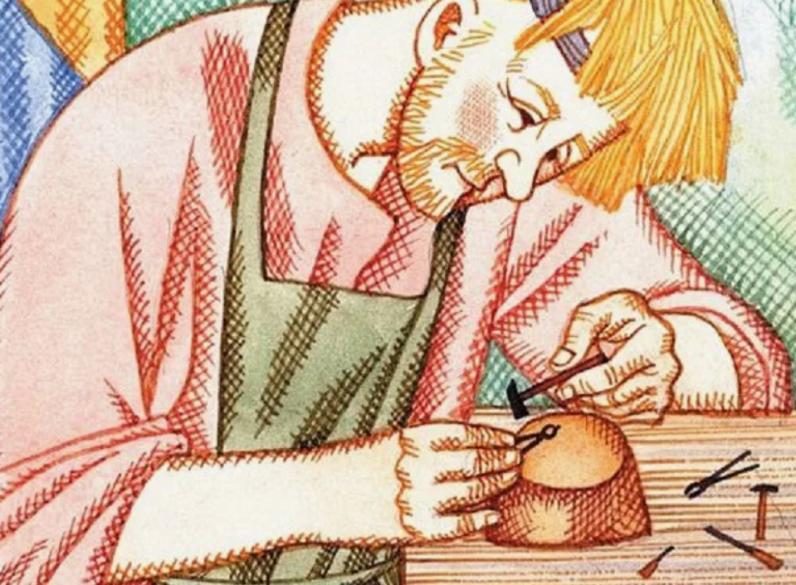
«Левша»
(Сказ о тульском косом Левше и о стальной блохе)
В 1881 году Лесков написал рассказ “Левша” (Сказ о тульском косом Левше и о стальной блохе) – старинной легенде о мастерах оружейного дела.

Slide 15
Вопросы к уроку
Как жил Николай Лесков?
Какое произведение он написал?
Что такое сказ?

Slide 16
Филворд
по теме Н.Лесков «Левша»

Slide 17
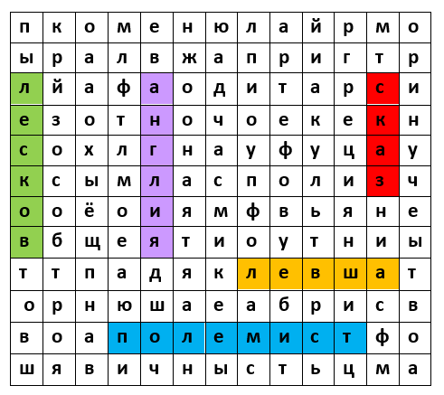
Филворд
по теме Н.Лесков «Левша»

Slide 18
Рефлексия «Язык жестов»
Я всё понял, ошибки не допускал.
Я доволен результатом своей работы на уроке!
Я многое не понял, допустил ошибки.
Я не совсем доволен своей работой на уроке. Есть над чем работать.
Я не всё понял, допускал ошибки. Но я доволен результатом своей работы на уроке!

Slide 19
Домашнее задание
Гл 3-11 прочитать на стр. 273-288
Подготовить пересказ:
1 ряд 3,4,5 главы
2 ряд 6,7,8 главы
3 ряд 9,10,11 главы

